Slide 1
夜莺之歌

Slide 2


时 代 背 景
1941年6月，德国法西斯在已经占领了欧洲许多国家之后，突然进攻苏联。苏联人民在以斯大林为首的党和政府的领导下，开始了卫国战争。第二次世界大战进入了新的阶段，后来苏联军队经过在莫斯科和斯大林格勒的大会战，歼灭了德军主力，根本扭转了战局，转入反攻。1944年，苏联发起总反攻，全部收复沦陷的土地，1945年5月，苏军攻克柏林，迫使德国无条件投降。

Slide 3
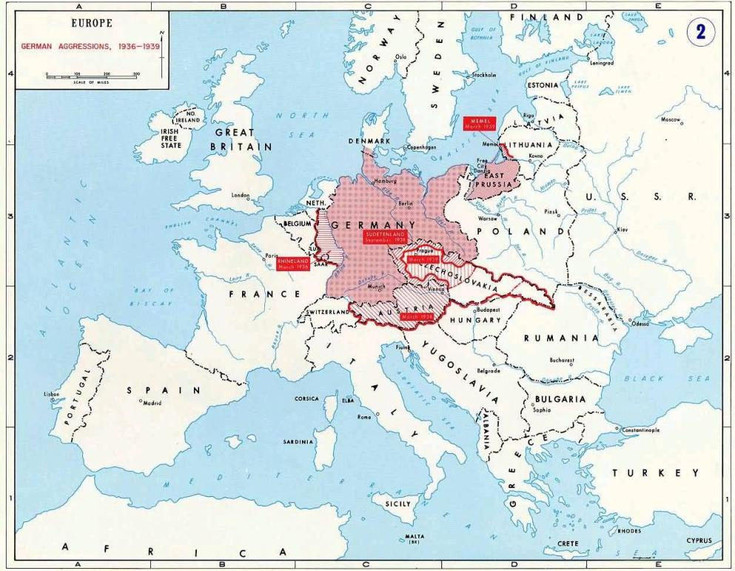
1941年德国法西斯占领欧洲许多国家之后，
德国

Slide 4
1941年德国法西斯占领欧洲许多国家之后，又突然进攻前苏联，妄想三个月征服前苏联。
苏联
德国

Slide 5
1941年德国法西斯占领欧洲许多国家之后，又突然进攻前苏联，妄想三个月征服前苏联。
苏联
德国
于是，对前苏联狂轰滥炸,萧条的景象充斥着人们的双眼。

Slide 6
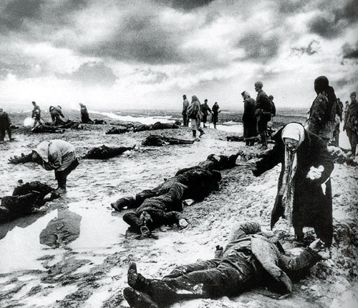

Slide 7
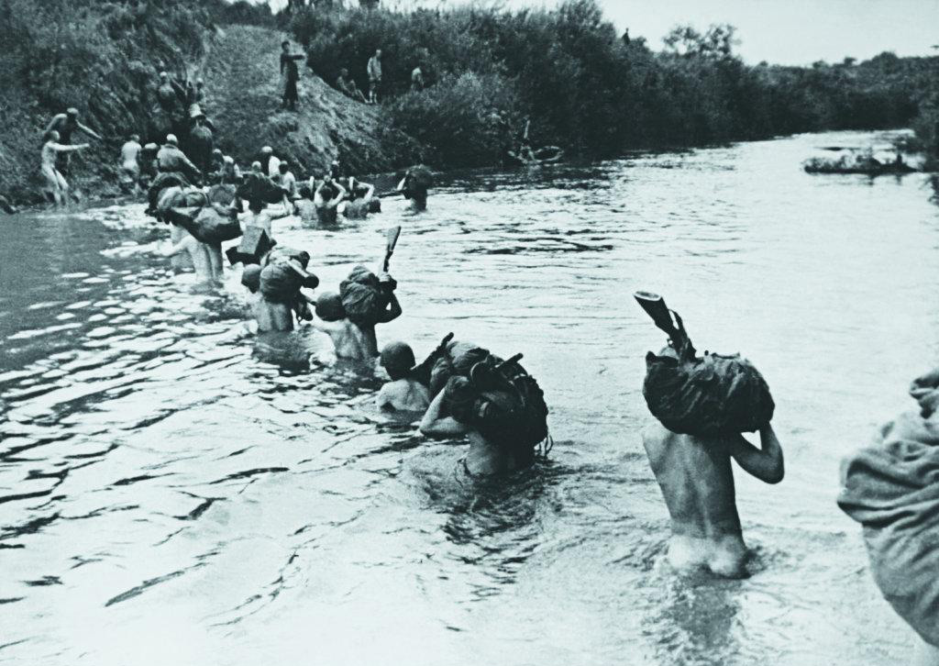

Slide 8
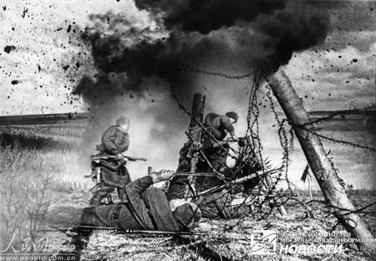

Slide 9
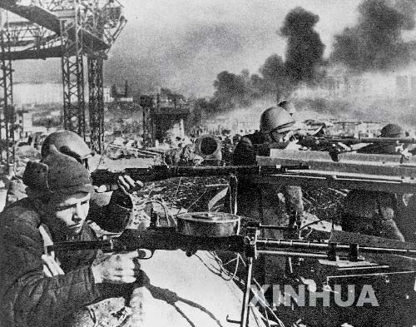
苏联卫国战争

Slide 10

课文写了一件什么事，是按什么顺序写的，重点写了哪部分内容，每部分写了什么？

Slide 11
课文写了一件什么事，是按什么顺序写的，每部分写了什么？
课文写了在苏联卫国战争时期，一个小男孩用口哨声巧妙传递信息，帮助游击队消灭一伙德国法西斯强盗的事。

Slide 12
课文写了一件什么事，按什么顺序写的，每部分写了什么？
文章是按照事情发展的顺序写的。
一、“小夜莺”以歌声引诱敌人上勾，
二、“小夜莺”巧答盘问，获取敌人信任
三、“小夜莺”把敌人带进游击队埋伏。
四、“小夜莺”以歌声为游击队员传递敌情，
五、游击队消灭德国兵，
六、写战斗结束后“小夜莺”开始新的任务。
引诱敌人
取得信任
带进埋伏
巧传信息
全歼敌人
新的任务

Slide 13

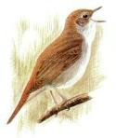
再读课文，你对课文中的小主人公“夜莺”有怎样的印象？
机智
勇敢
具有很强的爱国主义精神

Slide 14


在那惊心动魄的卫国战争年代，一个和我们年龄相仿的孩子却如此沉着、机智地与敌人斗智斗勇，在课文字里行间中，你能捕捉到他的机智、勇敢吗?
边读边用 画出小夜莺言行的句子

Slide 15

夜莺的歌声打破了夏日的沉寂。这歌声停了一会儿，接着又用一股新的劲头唱起来。
从表面上看，这两句话在描写夜莺的歌声，
但联系上下文，便可发觉其中还有其他的意义，“停了一会儿”“新的劲头唱起来”，机警的小夜莺已发觉了敌人，经过思考，他决定去接触敌人，把敌人引入游击队的埋伏圈，消灭敌人。

Slide 16
孩子从嘴里掏出一个小玩意儿，递给他，用快活的蓝眼睛望着他。
“快活”是小孩子的性格特点，快乐、活泼。“快活”在这里反映了“小夜莺”
“快活”是小孩子的性格特点，快乐、活泼。“快活”在这里反映了“小夜莺”在敌人面前表现出超乎寻常的镇静、坦然。孩子在凶恶的敌人面前表现得如此镇定自如、依然快活，可见孩子的胆量。

Slide 17
“怎么会剩下我一个？这里有麻雀、乌鸦、猫头鹰，多着呢。夜莺倒只有我一个！”
“人呢？战争一开始这里就没有人了。”小孩不慌不忙地回答，“刚刚一开战，村子就着火了，大家都喊：‘野兽来了!野兽来了! ’——就都跑了。”
这是小夜莺在回答敌人盘问时，说的几句一语双关的话。
这是小夜莺在回答敌人盘问时，说的几句一语双关的话。小夜莺正是凭借自己天真的话，加之自己一系列貌似顽皮的动作，在敌人不易觉察中戏弄、谩骂敌人 这些话语体现了小夜莺的机智和 对敌人的憎恨。

Slide 18
“怎么会剩下我一个？这里有麻雀、乌鸦、猫头鹰，多着呢。夜莺倒只有我一个！”
“人呢？战争一开始这里就没有人了。”小孩不慌不忙地回答，“刚刚一开战，村子就着火了，大家都喊：‘野兽来了!野兽来了! ’——就都跑了。”
村庄里真的有很多鸟吗？联系文章开头，想想“麻雀、乌鸦、猫头鹰”指的是谁？

Slide 19
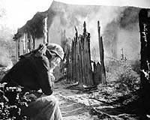
沉寂
大道两旁全是黑色的碎瓦。空旷的花园 里，烧焦的树垂头丧气地弯着腰。

Slide 20

分角色读课文
军官：“村子里就剩下你一个了吗？”
夜莺：“怎么会就剩下我一个？这里有麻雀、乌鸦、猫头鹰，多着呢。夜莺倒是只有我一个！”
军官：“你这个坏家伙！我是问你这里有没有人。”
夜莺：“人呢?战争一开始这里就没有人了。刚刚一开火，村子就着火了，大家都喊：‘野兽来了，野兽来了’——就都跑了。”
军官：“蠢东西！”
军官：“喂，你认识往苏蒙塔斯村去的路吗？”
夜莺：“怎么会不认识！那里有个磨坊，我常到磨坊附近的堤坝上去钓鱼。那儿的狗鱼可凶呢，能吃小鹅！”
军官：“好啦，好啦，带我们去吧。要是你带得对，我就把这个小东西送给你。要是你把我们带到别处去，我就把你的脑袋拧下来。听懂了吗？”

Slide 21

小结
这部分写了小夜莺引诱德国兵，并主动和敌人接近，巧妙地回答德国军官的盘问，取得敌人对他的信任，让他带路。

Slide 22
2、在给敌人带路时，小男孩有哪些言行？你从中体会到了什么？
小孩有时候学夜莺唱，有时候学杜鹃叫，胳膊一甩一甩地打着路旁的树枝，有时候弯下腰去拾球果，还用脚把球果踢起来。他好像把身边的军官完全忘记了。
体 会：
在带路时，小夜莺有时学夜莺唱，有时学杜鹃叫，是为了让德国兵知道，这是自己的习惯爱好，用来麻痹敌人，以后他用鸟声和游击队联系时就不会引起怀疑了。

Slide 23
游击队员是怎么知道敌人情况的？说明了什么？
那个最先听到夜莺叫的凝神地站着，好像钉在那里似的。他注意数着一声一声的鸟叫：“一，二，三，四……”一边数一边用手打着拍子。
夜莺的叫声停止了。“32个鬼子……”那个人说。
接着传来两声杜鹃叫。“两挺机关枪。”他又补充说。
说明
游击队员听到小夜莺的叫声，知道他已经把敌人带来，通过有节奏的夜莺歌声知道了鬼子人数是32个，用两声杜鹃叫是报告有两挺机关枪。一声夜莺叫代表一个敌人，一声杜鹃叫代表一挺机枪。说明了，小夜莺同游击队用这种方式联系，已经不止一次了，他曾多次协助游击队消灭敌人。他模仿夜莺叫告诉游击队员（有三十二个匪军），模仿杜鹃告诉游击队员（有两挺机关枪）。小夜莺是一个（机智/沉着冷静）、（勇敢/有勇有谋）的小游击队员。

Slide 24
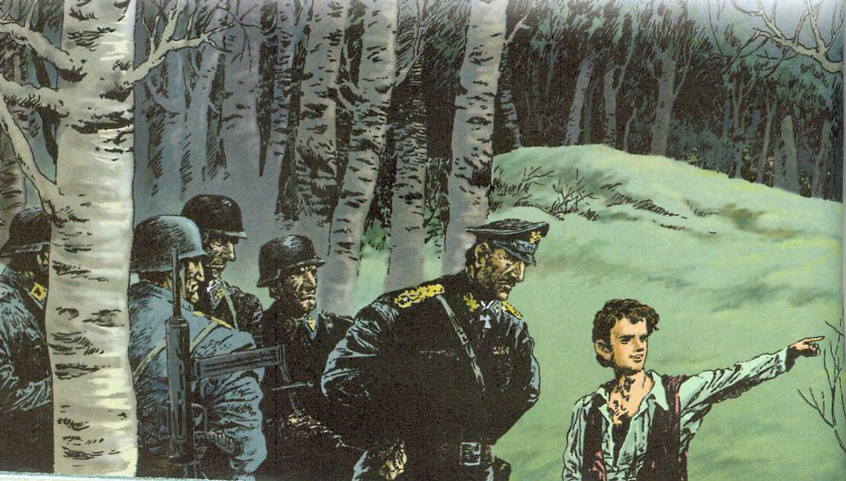
德国兵走到林中空地上的时候，突然从松树林里发出一声口哨响，像回声一样回答了孩子。孩子突然站住，转了个身，钻到树林里不见了。
枪声打破了林中的寂静。军官还没来得及抓起手枪，就滚到了路边的尘埃里。被冲锋枪打伤的德国兵一个跟一个地倒下。呻吟声、叫喊声、断断续续的口令声充满了树林。

Slide 25
场景描写
场景是指某一时间和地点，由一定的人物和人物活动所组成的生活画面。常常调动人的各种感官，从视觉、嗅觉、听觉到联想想象，加上各种描写，如肖像描写、行动描写、语言描写、心理描写等，给人一种很直观的画面感。

Slide 26
整体
长队伍出发了，行军灶打头，跟着就是小孩和军官，他俩并排着走。小孩有时候学夜莺唱，有时候学杜鹃叫，胳膊一甩一甩地打着路旁的树枝，有时候弯下腰去拾球果，还用脚把球果踢起来。他好像把身边的军官完全忘了。
森林越来越密。弯弯曲曲的小路穿过密密的白桦树林，穿过杂草丛生的空地，又爬上了长满古松的小山。
长队伍出发了，行军灶打头，跟着就是小孩和军官，他俩并排着走。
听觉
~~~~~~~~
~~~~~~~~~~~~~~~~~~~~~~~~~~~
主体
联想
~~~~~~~~~~~~~~~~~~~~~~~~~~
~~~~~~~~~~~~~~~~~~~~~~~~~~~~~~~~
~~~~~~~~~~~~~~~~~~~~~~~~~~~~~~~~~~~
~~~~~~~~~~~~~~~~~~~~~~
自然景色
视觉

Slide 27

默读课文的开头和结尾，发现了什么？
文章首尾呼应，浑然一体。同时还告诉我们文中叙述的故事并不是一次偶然的巧遇。小夜莺在村口放哨这是他的职责，以夜莺的歌声传递信息则是他和敌人进行斗争的特殊方式。这样更加突出了“小夜莺”的机智勇敢和爱国主义精神。

Slide 28
文章中出现几次夜莺之歌
夜莺之歌在文章中出现过5次。
第一次的作用：有意吸引敌人的注意。
第二次的作用：说明小男孩麻痹了敌人，取得了敌人的信任，为 下文作铺垫。
第三、四次的作用：借歌声暗送情报，体现了小男孩的机智、勇敢。
第五次的作用：说明小男孩仍在帮助游击队，体现了他的爱祖国
的思想品质。

Slide 29
总结课文
1、课题为什么叫“夜莺之歌”？
2、学了这篇课文，小夜莺给你留下了什么印象？最令你佩服的是什么？

Slide 30

课题包含两个意思：
一是孩子用夜莺的歌声诱惑敌人，取得敌人的信任，并用歌声向游击队报告情况，帮助游击队歼灭了德国兵；
二是孩子被游击队员亲切地称为“小夜莺”，夜莺的歌声是动听的，美好的。

Slide 31

机智、勇敢、热爱祖国。是个小英雄。

Slide 32

课外作业
1、积累课文两个场景描写，并写写校园生活中的一个场景，如比赛开始前，期末考试前的校园等等。
2、阅读课外书
《卓娅和舒拉的故事》

Slide 33
运用“场面描写”知识结构点评作文
1 、围绕中心选取材料
2 、合理安排详略
真实
典型
选材
1、综合运用多种表达方式
2、写出特定的气氛
3 、人物描写，环境描写相结合
合理出彩
表达
目的
结构
明确
深刻
1 、按照一定顺序
2 、点面结合
完整巧妙
语言
通顺传神
1、生动 2、质朴 3、凝练
4、清丽 5、豪放、6、婉约…

